Slide 1
BOA TARDE!

Slide 2
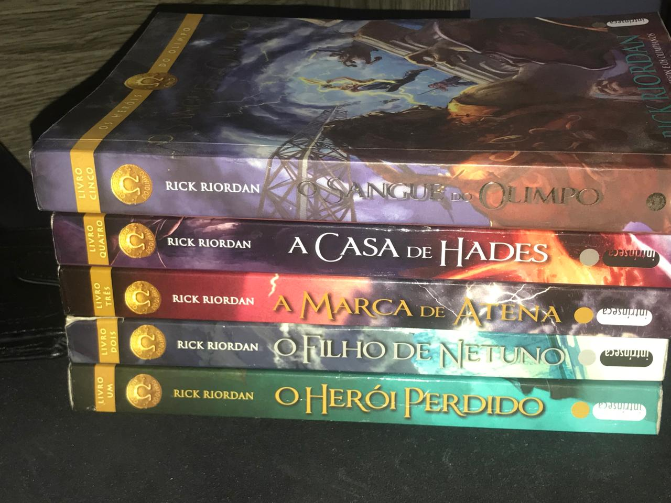
A IMPORTÂNCIA DE HERÓIS DO OLIMPO NA MINHA VIDA
Rick Riordan

Slide 3
E COM TUDO ISSO...
SURGIU O PONTE LITERARIA!

Slide 4
A MINHA SUPERAÇÃO…

